Slide 1
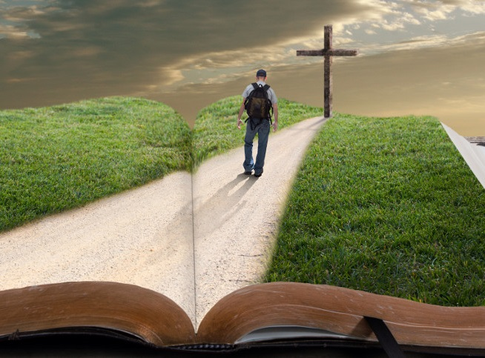


Invierno 2014/Tema: Preguntas reales que hacen las personas
Sesión 11: ¿Por qué debo confiar en la Biblia?
15 de febrero de 2015
(Salmos 119:1-8, 137-144)
Iglesia Bíblica Bautista de Aguadilla
Estudios Bíblicos Lifeway ®

Slide 2

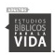

Slide 3

El asunto
El único lugar seguro sobre el cual edificar mi vida es la Palabra de Dios.

Slide 4

Aplicación para mi vida
Los escépticos pretenden descartar el cristianismo, diciendo que se basa en un documento imperfecto.
Si la Biblia es deficiente, ¿cómo podríamos confiar en ella para asuntos de importancia eterna?
Pero la Biblia constantemente nos muestra su confiabilidad y valor, podemos confiar en ella para cualquier asunto.

Slide 5

Pasaje bíblico
Salmos 119:1-8, 137-144

Slide 6
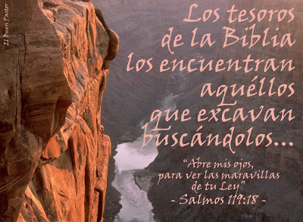
Contexto
El Salmos 119 no solo es el más extenso de los Salmos, también es más extenso que 30 libros enteros de la Biblia.

Slide 7
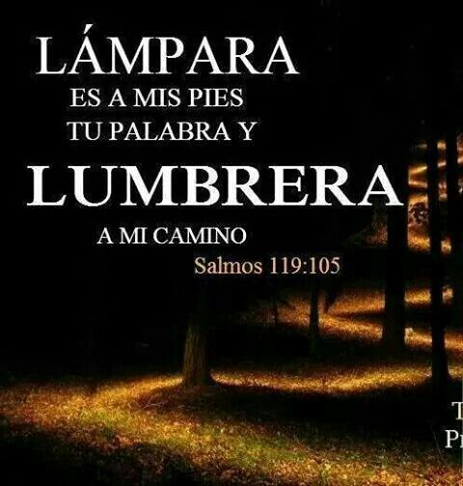
Contexto
Se compone de veintidós estrofas y cada una de ellas comienza con una letra sucesiva del alfabeto hebreo. Pero lo más importante es lo que hace este salmo acróstico.

Slide 8
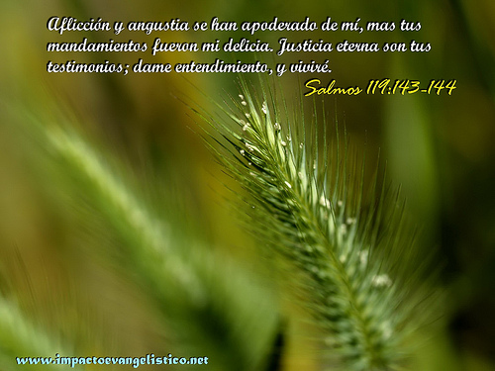
Contexto
Exalta las maravillas y perfecciones de la Palabra de Dios. El salmo nos muestra los beneficios que recibimos al confiar en las verdades de la Biblia.

Slide 9
Pasaje bíblico
Salmos 119:137-144

Slide 10
Salmos 119:137-144
“Justo eres tú, oh Jehová, Y rectos tus juicios. Tus testimonios, que has recomendado, Son rectos y muy fieles. Mi celo me ha consumido, Porque mis enemigos se olvidaron de tus palabras. Sumamente pura es tu palabra, Y la ama tu siervo. Pequeño soy yo, y desechado, Mas no me he olvidado de tus mandamientos...”

Slide 11
Salmos 119:137-144
“...Tu justicia es justicia eterna, Y tu ley la verdad. Aflicción y angustia se han apoderado de mí, Mas tus mandamientos fueron mi delicia. Justicia eterna son tus testimonios; Dame entendimiento, y viviré.”

Slide 12
Pasaje bíblico
Samos 119:1-8

Slide 13
Salmos 119:1-8
“Bienaventurados los perfectos de camino, Los que andan en la ley de Jehová. Bienaventurados los que guardan sus testimonios, Y con todo el corazón le buscan; Pues no hacen iniquidad Los que andan en sus caminos. Tú encargaste Que sean muy guardados tus mandamientos. ¡Ojalá fuesen ordenados mis caminos Para guardar tus estatutos!...”

Slide 14
Salmos 119:1-8
“...Entonces no sería yo avergonzado, Cuando atendiese a todos tus mandamientos. Te alabaré con rectitud de corazón Cuando aprendiere tus justos juicios. Tus estatutos guardaré; No me dejes enteramente.”

Slide 15
Aplicaciones
  La Palabra de Dios es recta, fiel, verdadera y permanece para siempre.
Quien es obediente a la Palabra de Dios verá evidencia de su veracidad en bendiciones.

Slide 16

Recursos
  Floyd, Ronie. et al. Eds. Estudios Bíblicos para la Vida para Adultos, Invierno 2014-15, Vol. 1, Núm. 2. Nashville, TN: Lifeway Church Resources, 2014. 138-148.
  Porter, Rafael. Estudios Bı́blicos ELA: Salvos por la fe (Romanos parte I). Puebla, México: Ediciones Las Américas, A. C., 1987.
Reina Valera Revisada (1960). Miami: Sociedades Bíblicas Unidas, 1998.
http://blog.lifeway.com/eblifewayadultos/
http://distantshores.org/resources/illustrations/sweet-publishing (imágenes bíblicas).
http://st-takla.org/Gallery/Bible/Illustrations.html (imágenes bíblicas).

Slide 17
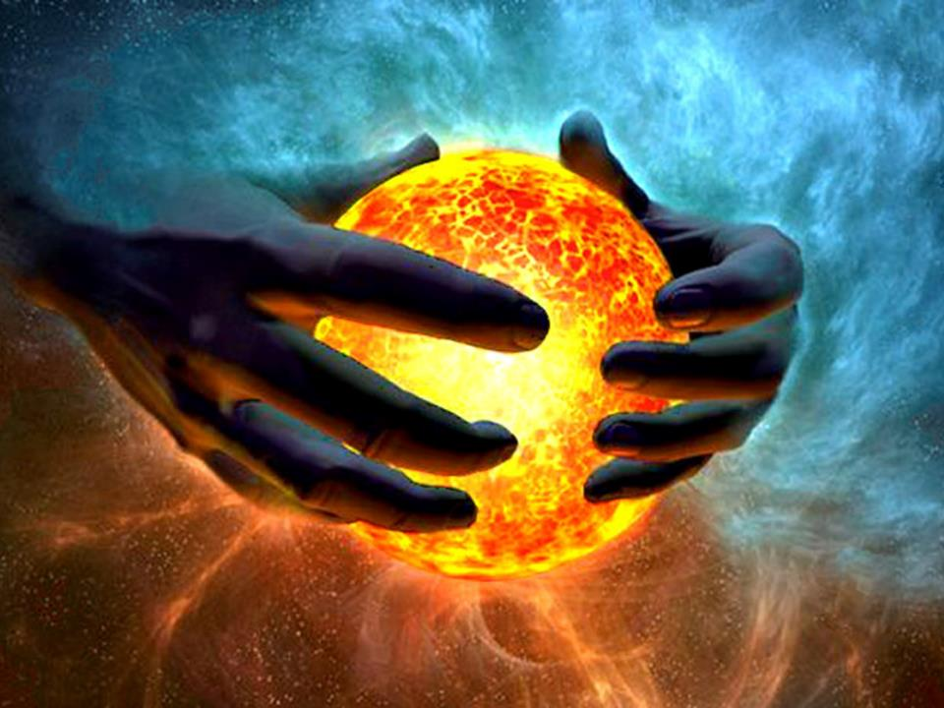
Próximo Estudio Dominical
Invierno 2014-15/Tema: Preguntas reales que hacen las personas
Sesión 12: ¿Cómo llegamos aquí y por qué?
22 de febrero de 2015
Leer y meditar en:
(Génesis 1:1-3, 6, 9, 11, 14, 20, 26-27)

Slide 18


